Slide 1
Semantisatieverhaal B:
Binnenkort doe ik met mijn zus mee aan de nightrun. Dat is een hardloopwedstrijd in de nacht, als het donker is. Het is de derde editie die gehouden wordt. Dus de derde keer dat dit evenement plaatsvindt. Door corona kon het vorig jaar niet doorgaan. Ze willen zo’n nightrun structureel, dus blijvend, elke herfst organiseren. Maar ja, een goed initiatief, een goed idee, is niet genoeg. Het geeft geen garantie, geen zekerheid dat het ook daadwerkelijk elk jaar gaat gebeuren. Je moet ook een beetje geluk hebben dat het door kan gaan. We dachten dat we zekerheid hadden vorig jaar, maar toen kwam corona weer en kwamen er weer maatregelen. Maatregelen zijn acties om een doel te bereiken. In dit geval om minder besmettingen te krijgen. Kennelijk, blijkbaar, waren er toen weer heel veel besmettingen. En toen ging de nightrun dus toch niet door. Maar dit jaar dus wel!
Omdat je in het donker loopt, is het vanzelfsprekend, of logisch, dat je licht bij je moet hebben. Zodat je ziet waar je loopt. De stad, waarin de nightrun is heeft subsidie gegeven voor hoofdlampjes. Subsidie is geld dat je krijgt van de overheid om een project uit te voeren. In dit geval is het geld is gebruikt voor hoofdlampjes. Helemaal top! Nu ben ik hard aan het trainen voor de 10 km. Niet door elke dag te trainen hoor. Je lijf moet ook rusten tussendoor. Het is belangrijk dat je afwisselt, dat je steeds iets anders doet. Dus trainen en rusten en dan weer trainen enzovoort. En goed eten. Het is belangrijk dat je kiest voor eten met goede voedingsstoffen. Dat zijn stoffen die je lichaam energie geven, zoals eiwit en vet.
B
Notes:
Woordenoverzicht
kennelijk: blijkbaar, zoals duidelijk wordt
de voedingsstof: de stof die je lichaam energie geeft, zoals eiwit en vet
afwisselen: steeds iets anders doen, veranderen van
de editie: de keer dat een evenement plaatsvindt
structureel: blijvend
de subsidie: het geld dat je krijgt van de overheid om een project uit te voeren
het initiatief: het voorstel, het idee
de garantie: de belofte dat iets gaat gebeuren, de zekerheid
vanzelfsprekend: gewoon, logisch
de maatregel: de actie om een doel te bereiken

Slide 2
Gerarda Das
Marjan ter Harmsel
Mandy Routledge
Francis Vrielink
Week 44 – 8 november 2022
Niveau B

Slide 3
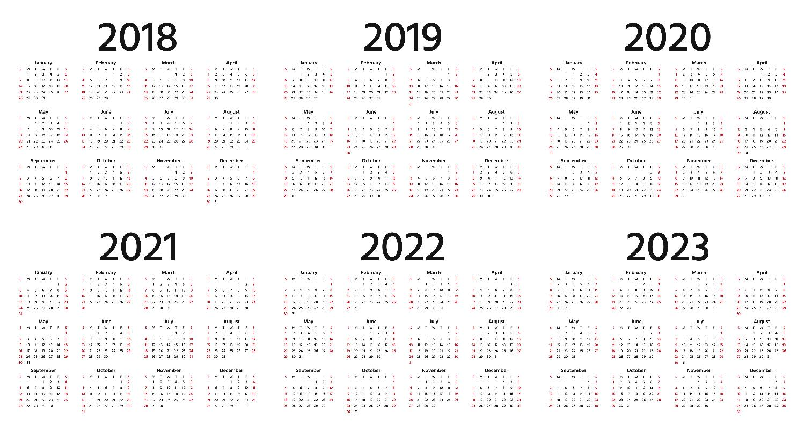
de editie

Slide 4
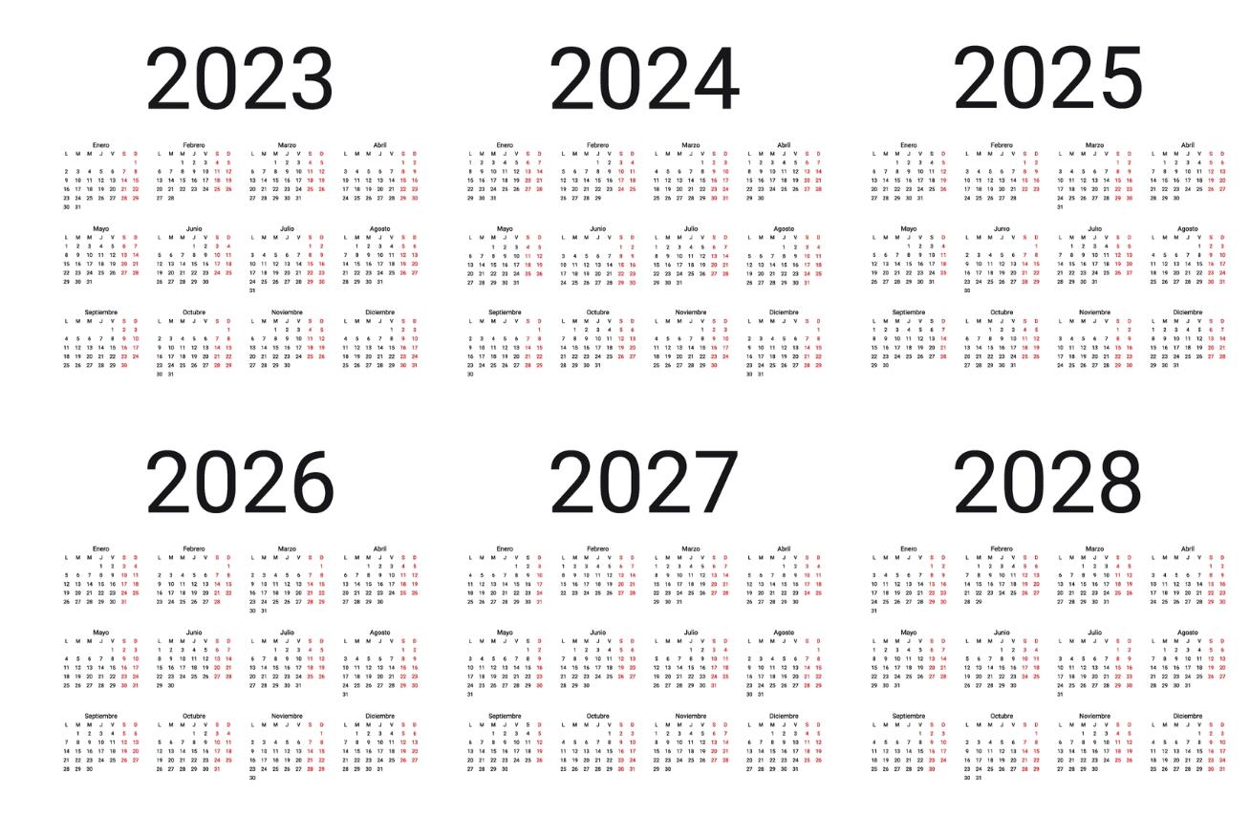
structureel

Slide 5
het initiatief

Slide 6
de garantie
https://www.tubantia.nl/werk/hans-zandvliet-verdiende-miljoenen-aan-flippo-s-maar-raakte-alles-kwijt-aan-een-knikker~a873c7ce/

Slide 7
de maatregel

Slide 8
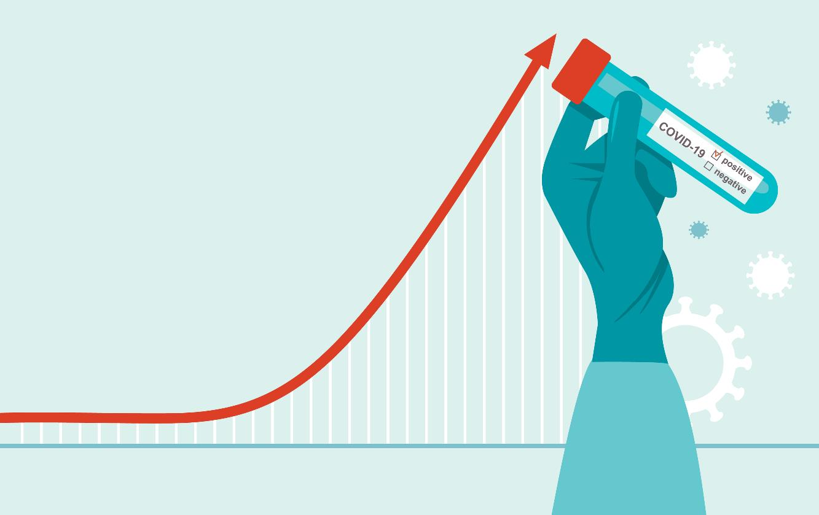
kennelijk

Slide 9
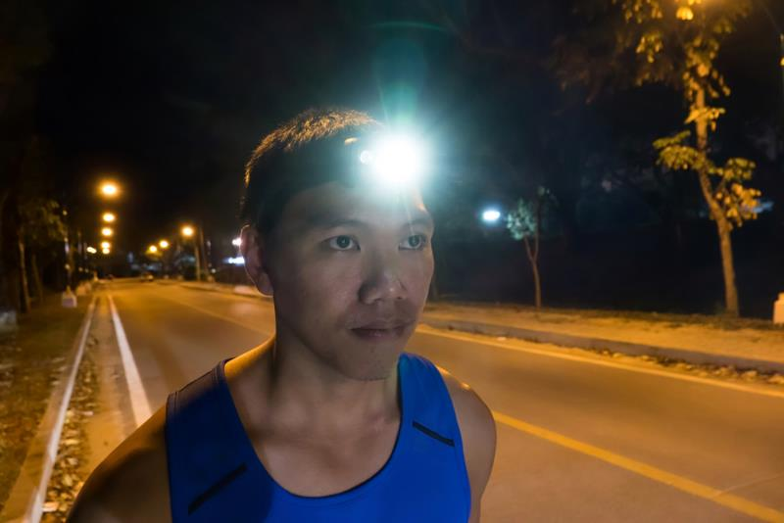
vanzelfsprekend

Slide 10
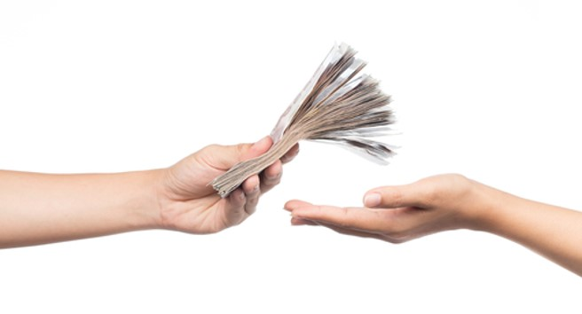
de subsidie

Slide 11
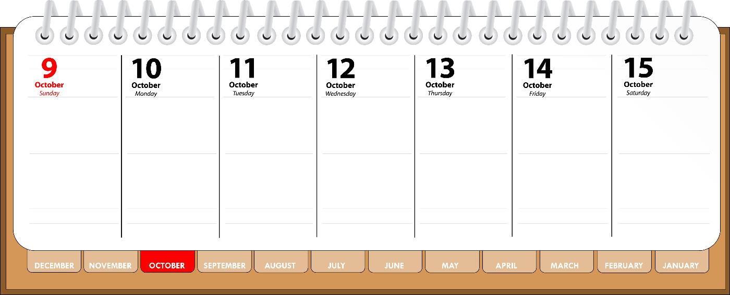
afwisselen
rust
rust
rust
trainen
trainen
trainen
trainen

Slide 12
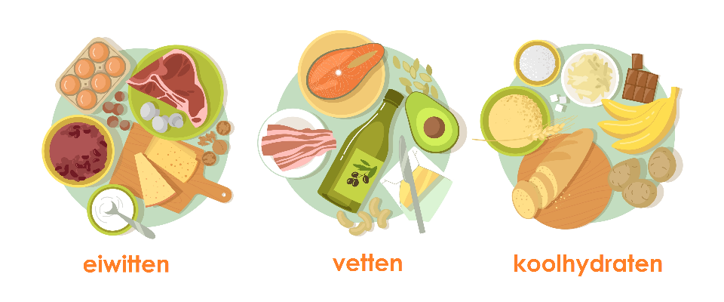
de voedingsstof

Slide 13
Op de woordmuur:

Slide 14
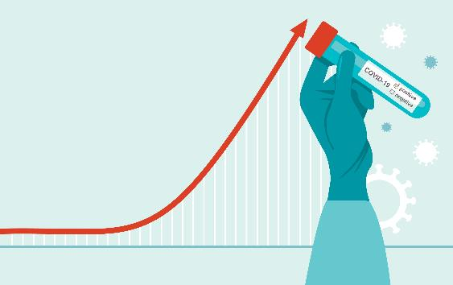
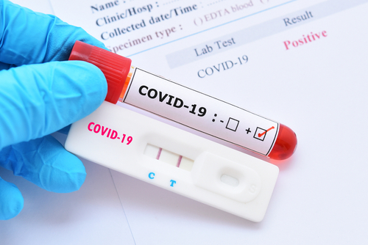
kennelijk
schijnbaar
= blijkbaar, zoals duidelijk wordt
Kennelijk waren er weer meer corona-besmettingen.
= het lijkt echt, maar dat is niet zo
Schijnbaar was corona weg, maar dat bleek toch niet zo te zijn.

Slide 15
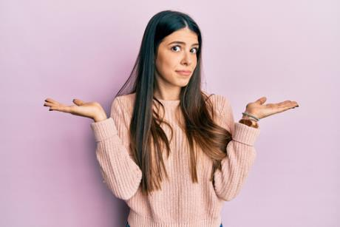
de garantie
de onzekerheid
= de belofte dat iets gaat gebeuren, de zekerheid
Alleen een goed idee geeft geen garantie dat het ook gebeurt.
= de toestand waarin je niet weet wat je moet doen, denken of geloven
Er is wat onzekerheid of mijn zus ook mee gaat doen.

Slide 16
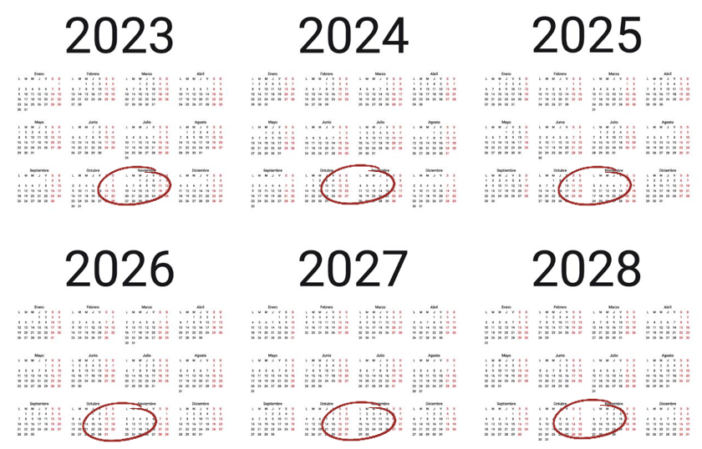
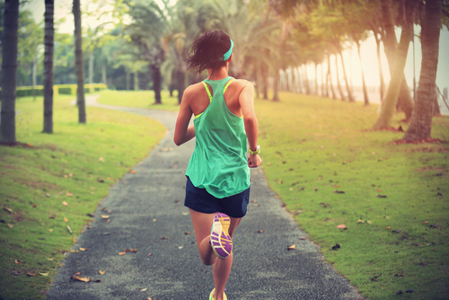
structureel
incidenteel
= blijvend
Ze willen de nightrun structureel elke herfst organiseren.
= af en toe
De rest van het jaar ga ik maar incidenteel trainen.

Slide 17
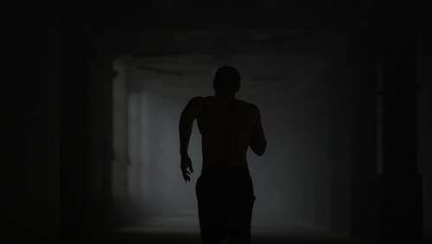
vanzelf-sprekend
onlogisch
= gewoon, logisch
Het is vanzelfsprekend dat je licht nodig hebt.
= niet met goede argumenten
Het is onlogisch om zonder licht te gaan rennen.

Slide 18
de voedingsstof
= de stof die je lichaam energie geeft, zoals eiwit en vet
de koolhydraten
de eiwitten
de vetten

Slide 19
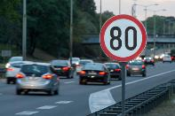
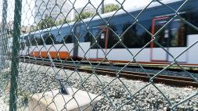
de maatregel
= de actie om een doel te bereiken
de corona- maatregel
de verkeers-maatregel
de vandalisme-maatregel

Slide 20
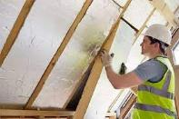
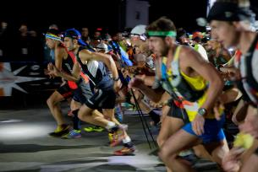
de subsidie
= het geld dat je krijgt van de overheid om een project uit te voeren
de subsidie voor isolatie
de subsidie voor zonnepanelen
de subsidie voor de nightrun

Slide 21
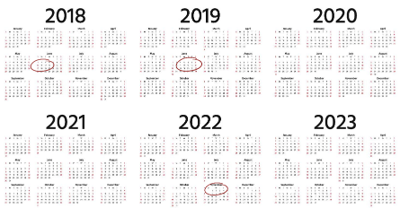
Er was een initiatief om de nightrun jaarlijks te organiseren. Helaas is dat door corona niet altijd gelukt.
het resultaat
de uitvoering
het initiatief
= het voorstel, het idee

Slide 22
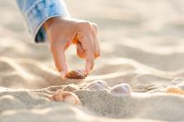
de derde editie van de nightrun
de editie
= de keer dat een evenement plaatsvindt
de eerste editie van de schelpenteldag
de laatste editie van de krant

Slide 23
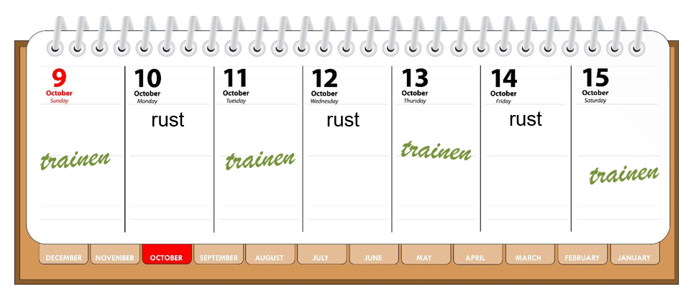
afwisselen = steeds iets anders doen, veranderen van
Het is belangrijk dat je training en rust afwisselt.

